Slide 1
计算机图形学期末项目 ----自然景观
16340054 戴馨乐
16340285 张根
16340044 陈永祥
16340004 蔡楚钿

Slide 2
小组分工
戴馨乐：OpenGL代码，包括光照，纹理，模型导入等等
张根： 建模，制作天空盒贴图，协助初始化项目
陈永祥：协助编写部分OpenGL代码

Slide 3
简述
绘制了一个卡通风格的自然风光的场景
玩家可以在其中自由游览

Slide 4
使用的技术
使用blender进行建模
核心使用OpenGL来编写
OpenGL 模型渲染技术
OpenGL 基础变换及输入控制
OpenGL光照模型
OpenGL 阴影模型

Slide 5
Blender进行建模

Slide 6
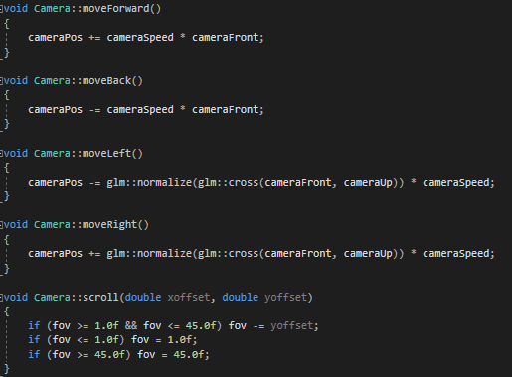
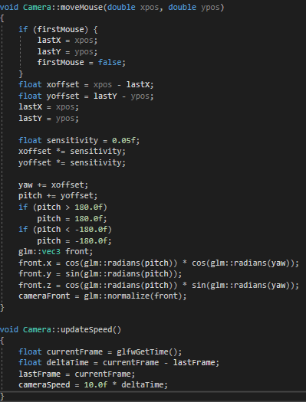
Basic -- Camera
进入之后，可以通过方向键来移动摄像头来对整个场景有个很好的观察

Slide 7



Basic – 采用平行光的Phong光照模型
基础光照 – phong模型
环境光照 Ambient
漫反射 Diffuse
镜面反射 Specular

Slide 8
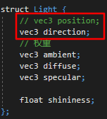
Basic – 采用平行光的Phong光照模型
为了和自然场景更相似，使用了类似太阳光的平行光
将光线方向保持在一个方向来模拟自然平行光

Slide 9
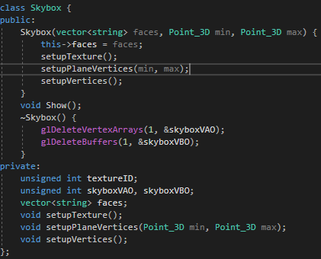
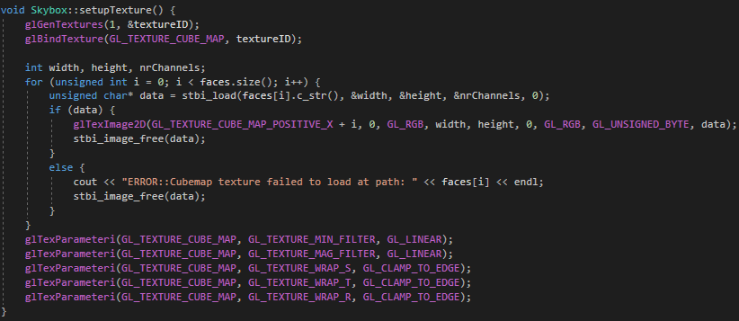
Basic – Texture Mapping
由于这次作业的模型是卡通风格的，采用的顶点上色的方式，所以纹理贴图这部分体现在了天空盒上。将6张前后左右上下的贴图，通过纹理映射的方式，作为了一个大盒子的内部贴图。

Slide 10
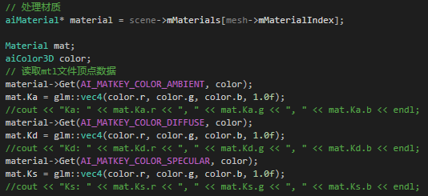
Basic – 借助Assimp库导入模型
模型导出后，得到的是包含顶点以及face数据的obj文件，以及对应的mtl文件。mtl文件包含的是对应位置的贴图texture，以及在环境光照，漫反射以及镜面反射下，该面所呈现的颜色。
难点：
本次作业建模的模型，没有使用贴图，所以需要从mtl文件中读取出颜色。

Slide 11
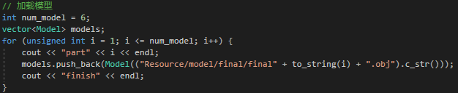
Basic – 借助Assimp库导入模型
建模最后的模型，一次导入内存不足，需要分开几次导入

Slide 12
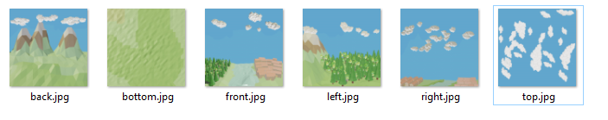
Bouns - Skybox
为了和模型风格切合，我们自己制作了6张天空盒贴图

Slide 13
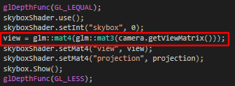
Bouns - Skybox
天空盒和普通的立方体贴图的不同在于，天空对于人而言是一直在上面的，远方是一直在远方的，这样摄像头仿佛一直离不开这个天空盒，仿佛营造了一个无穷无尽的场景。
为了达到这种效果，我们需要移除变换矩阵中的位移部分。移除的方法是，原先的位移矩阵是一个4*4的矩阵，通过将其转换为3*3的矩阵来移除位移部分，然后再转换回去4*4的矩阵

Slide 14
待完善 or 待添加
阴影还不够完善
天空盒贴图衔接不够自然
文字渲染
下雪效果

Slide 15
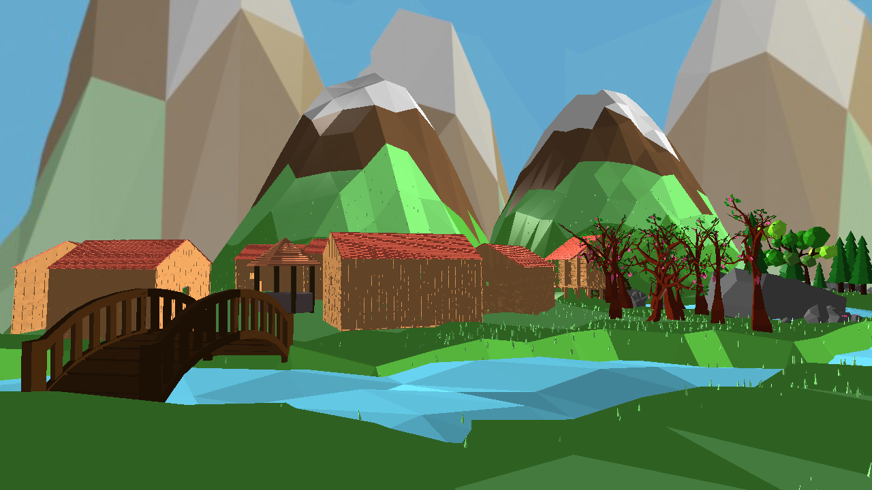
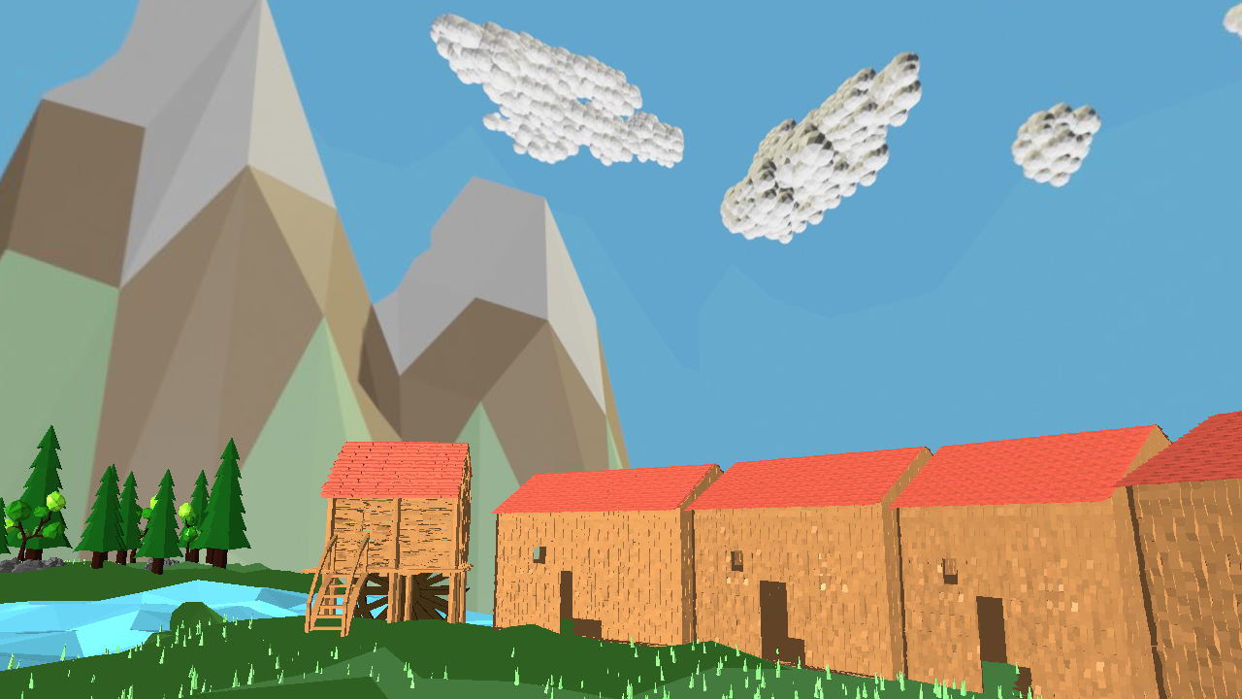
运行效果

